Slide 1

Introducción a los gráficos 3D
OpenGL y WebGL

Slide 2
Introducción a Matrices
OpenGL/WebGL utiliza matrices (Matrix)
  Las matrices definen las transformaciones del objeto (deplazamiento, escalado, etc.)
  Las matrices describen el tipo de cámaras
  Las matrices describen la configuración actual del espacio 3D

Slide 3
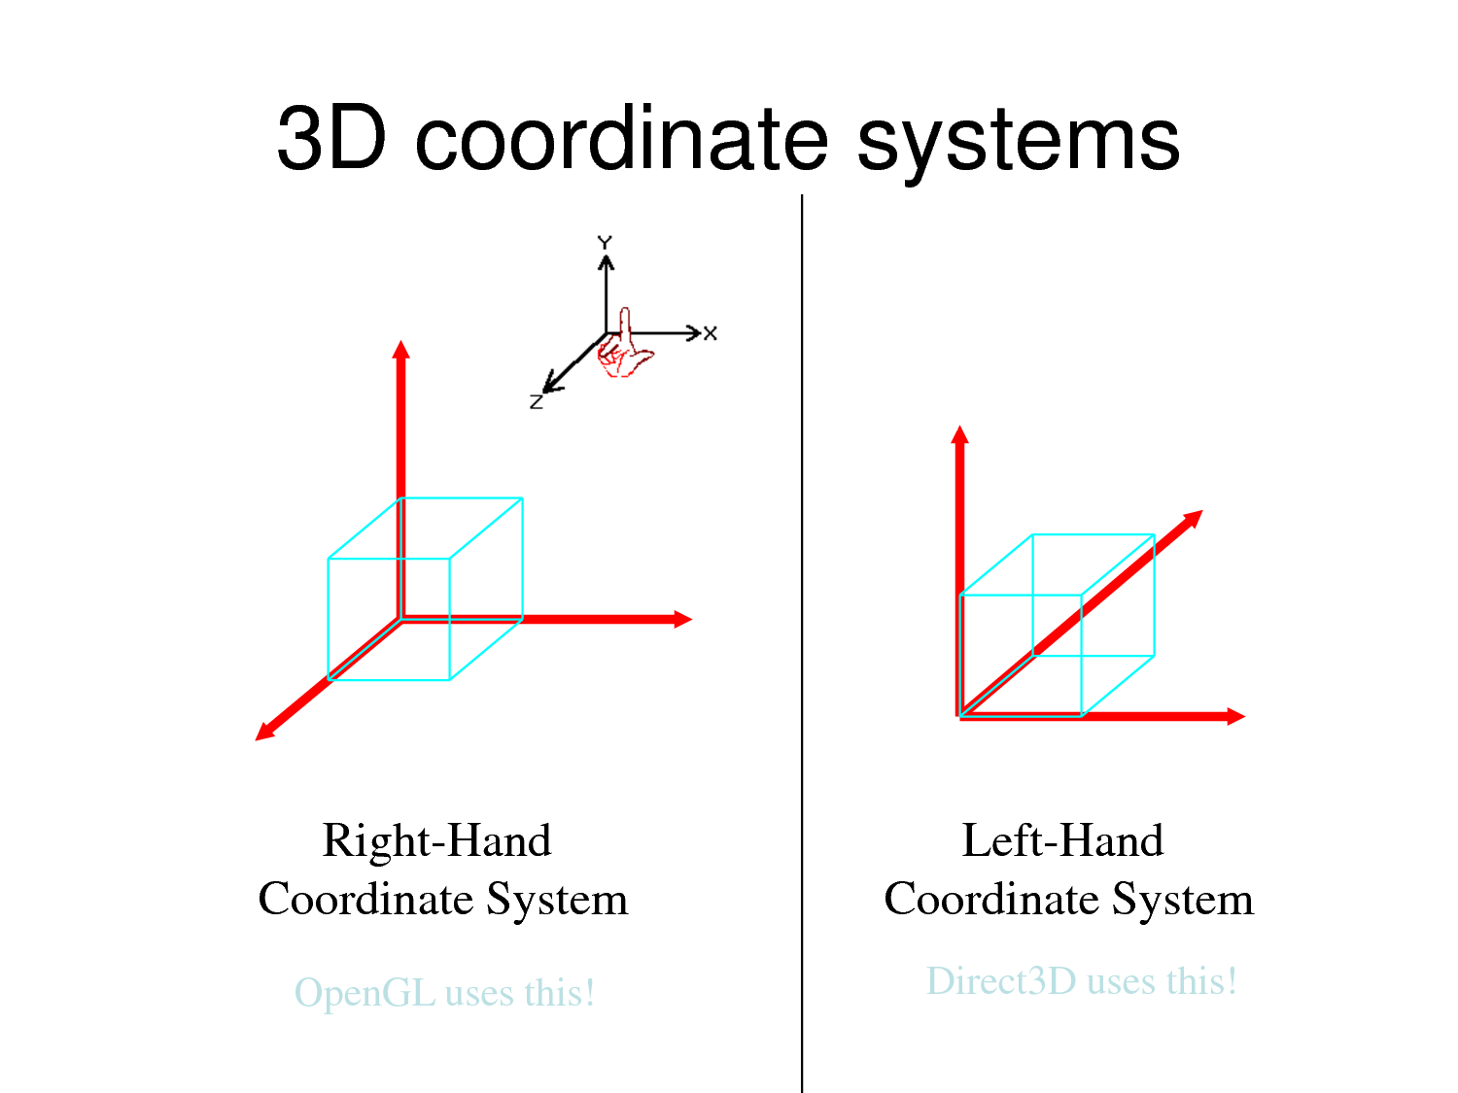
Introducción a OpenGL
Sistema de coordenadas en OpenGL
  De “mano derecha”
  Por defecto, la cámara mira hacia el eje z en sentido negativo (hacia abajo).

Slide 4
Transformaciones básicas en 2D
Translación:
  x’ = x + t_{x}
  y’ = y + t_{y}
Escalado:
  x’ = x * s_{x}
  y’ = y * s_{y}
Cizalla (Shear):
  x’ = x + h_{x}*y
  y’ = y + h_{y}*x
Rotación:
  x’ = x*cosΘ - y*sinΘ
  y’ = x*sinΘ + y*cosΘ
Las transformaciones se
pueden combinar
(utilizando álgebra básica)

Slide 5
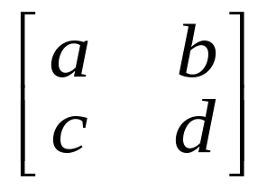
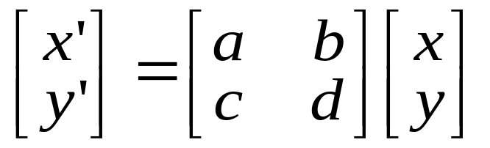
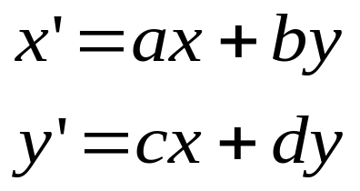
Representación matricial
Una transformación se puede representar por una matriz:
Multiplicando la matriz por una vector columna
⇔ estamos aplicando una transformada a un vértice

Slide 6
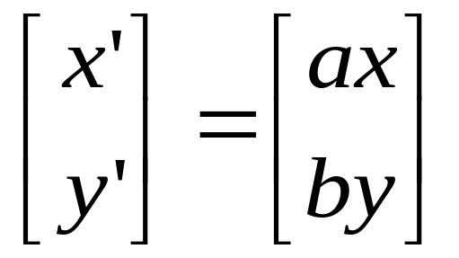
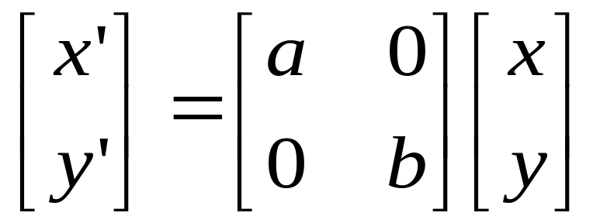
Uso de matrices.
Ejemplo con escalado
Una operación de escalado:
O en la forma matricial:
scaling matrix

Slide 7
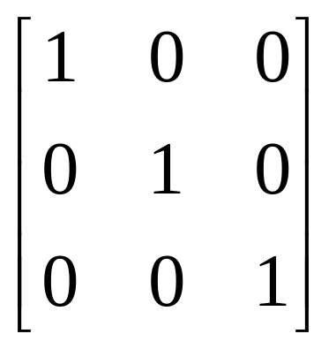
Introducción a OpenGL
Por lo tanto…
  X-axis = pulgar = 1, 0, 0
  Y-axis = índice = 0, 1, 0
  Z-axis = medio = 0, 0, 1

Slide 8
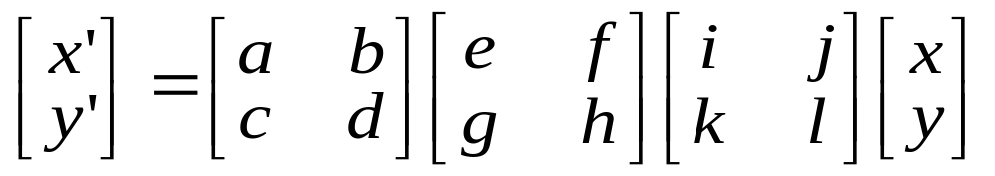
Representación matricial
Las transformaciones se concadenan al multiplicar matrices:
  Las matrices son realmente útiles para representar una sucesión de transformaciones!

Slide 9
Rotación en 2-D
(x’, y’)
(x, y)
x’ = x cos(θ) - y sin(θ)
y’ = x sin(θ) + y cos(θ)
θ

Slide 10
Rotación en 2-D
x = r cos (φ)
y = r sin (φ)
x’ = r cos (φ + θ)
y’ = r sin (φ + θ)
Es igual a …
x’ = r cos(φ) cos(θ) – r sin(φ) sin(θ)
y’ = r sin(φ) sin(θ) + r cos(φ) cos(θ)
Que resulta …
x’ = x cos(θ) - y sin(θ)
y’ = x sin(θ) + y cos(θ)
(x’, y’)
(x, y)
θ
φ

Slide 11
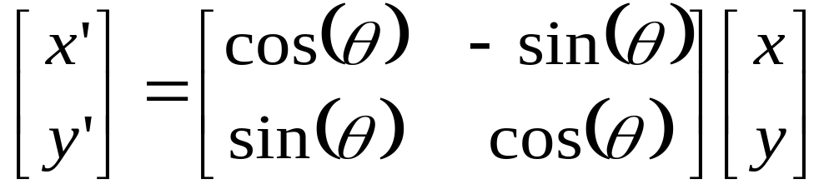
Rotación 2-D
Esto lo podemos expresar en una matriz:
Incluso si sin(θ) y cos(θ) no son funciones lineales de θ,
  x’ es una combinación lineal de x e y
  y’ es una combinación lineal de x e y
Una matriz es un operador lineal.
Más adelante veremos la importancia de este hecho.

Slide 12
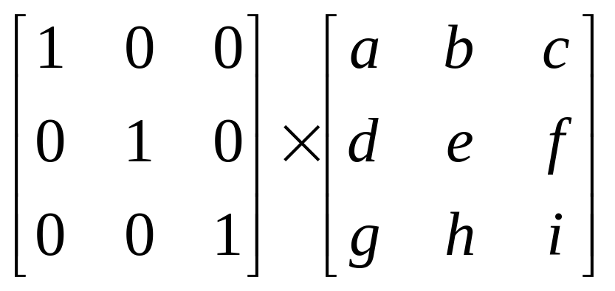
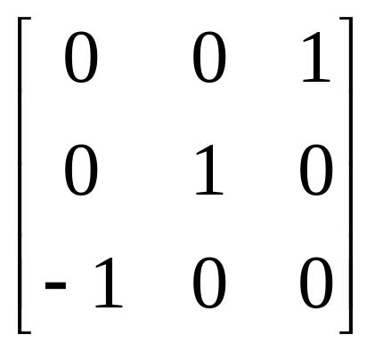
Introducción a OpenGL
La matriz a→ i define una transformación:
¿Qué opináis? ¿Guardamos la matriz de transformación o el resultado final de aplicarla?
Guardamos la matriz de transformación.
=

Slide 13
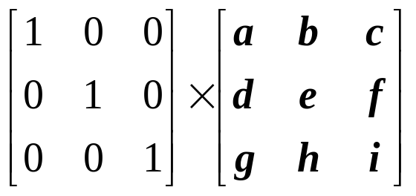
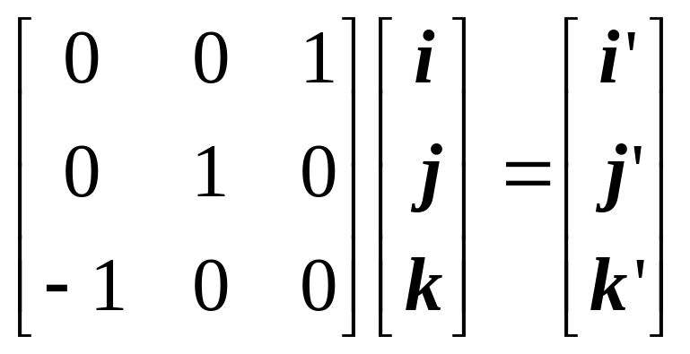
Introducción a OpenGL
La transformada se aplicará a muchos puntos
  Si la transformada mueve los ejes,
  La misma transformada moverá todos los demás puntos
    Ejemplo: (1, 1, -1) → (-1, 1, -1)
=
→

Slide 14
Introducción a Matrices
Para trabajar con nuestros shader solemos definir dos matrices:
  ModelView
  Projection
La matriz ModelView es MUY importante
  Nos permite definir transformaciones de los objetos
  Escala, rotación, traslación, etc.
Además, usamos una matriz similar para describir la proyección (perspectiva). Esta matriz se llama de Projection

Slide 15
Introducción a Matrices
Un pequeño ejemplo:
  Vamos a ver cómo manejar MODELVIEW
  Existen muchas librerías para trabajar con matrices en Javascript, pero todas tienen el equivalente a:
    glLoadIdentity();
    glTranslatef(GLfloat x, y, z);
    glRotatef(GLfloat degrees, x, y, z);
    glScalef (GLfloat x, y, z);
    glPushMatrix(), glPopMatrix();

Slide 16
Trabajando con Transformaciones
glTranslate (x, y, z)
  Post-multiplica la matriz actual por una matriz que mueve los objetos a los valores x, y, z
glRotate (theta, x, y, z)
  Post-multiplica la matriz actual por una matriz que rota el objeto de forma “counterclockwise” sobre la línea que forma el origen y el punto (x, y, z)

Slide 17
Trabajando con Transformaciones
glScale (x, y, z)
  Post-multiplica la matriz actual por una matriz que escala el objeto en cada eje.

Slide 18
Trabajando con Transformaciones
Es importante que entendamos cómo funciona el orden de las transformaciones.
glLoadIdentity();
glMultMatrix(N);
glMultMatrix(M);
glMultMatrix(L);
El valor de la matriz es:
I(dentity), N, NM, NML
Al aplicarlo al vértice es:
NMLv = N(M(Lv))

Slide 19
Manipulando las transformaciones
draw_wheel( );
for (j=0; j<5; j++) {
glPushMatrix ();
glRotatef(72.0*j, 0.0, 0.0, 1.0);
glTranslatef (3.0, 0.0, 0.0);
draw_bolt ( );
glPopMatrix ( );
R
RT
RTv
Global – Bottom Up
Start
Trans
Rot

Slide 20
Manipulando las transformaciones
draw_wheel( );
for (j=0; j<5; j++) {
glPushMatrix ();
glRotatef(72.0*j, 0.0, 0.0, 1.0);
glTranslatef (3.0, 0.0, 0.0);
draw_bolt ( );
glPopMatrix ( );
R
RT
RTv
Local – Top Down
Start
Rot
Trans

Slide 21
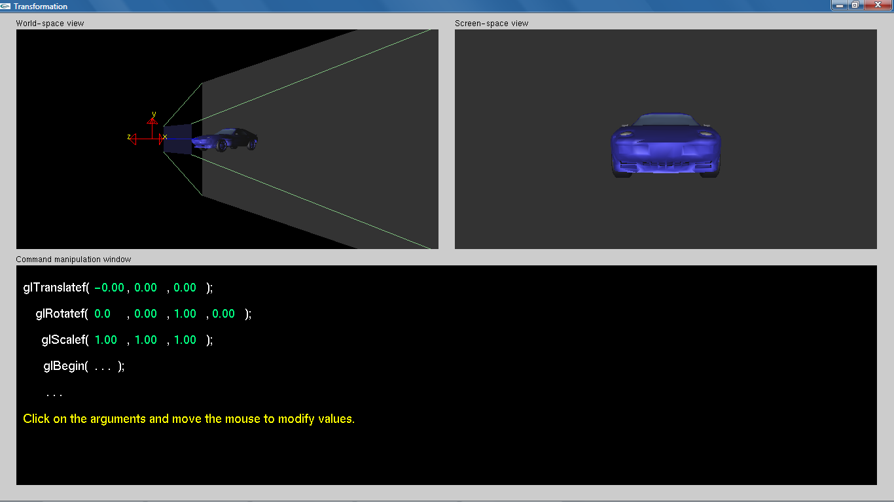
Jugando con las transformaciones

Slide 22
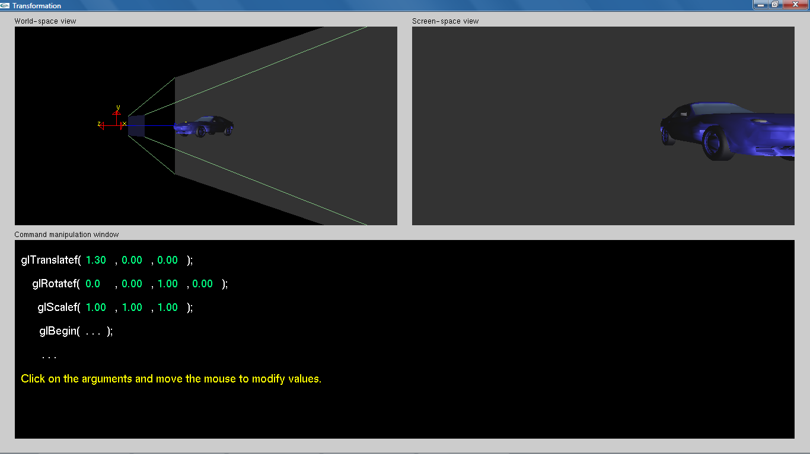
Jugando con las transformaciones

Slide 23
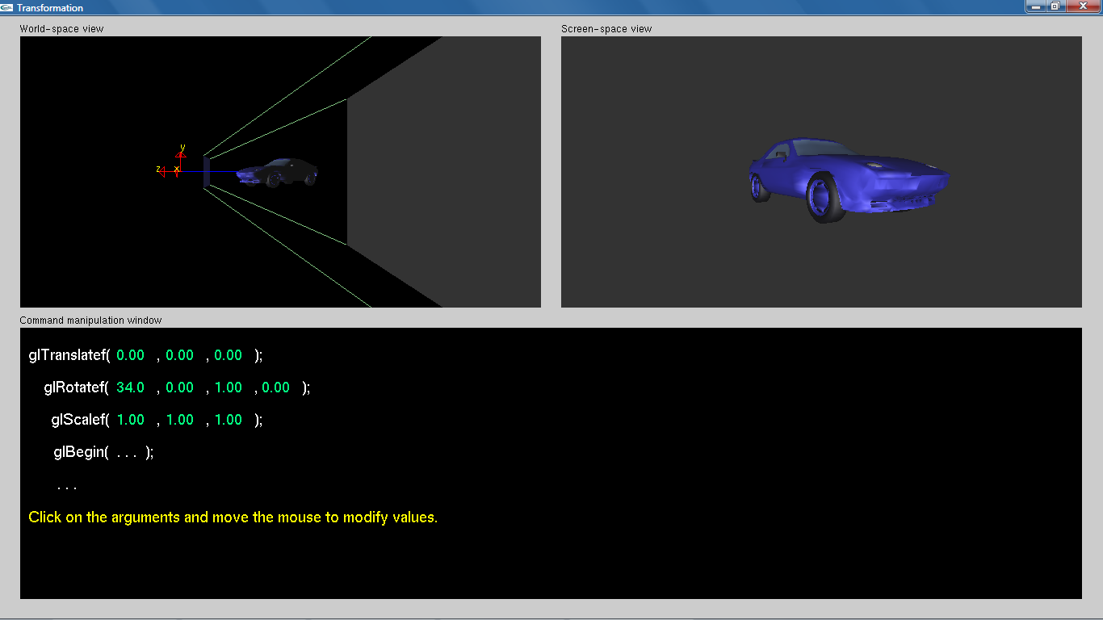
Jugando con las transformaciones

Slide 24
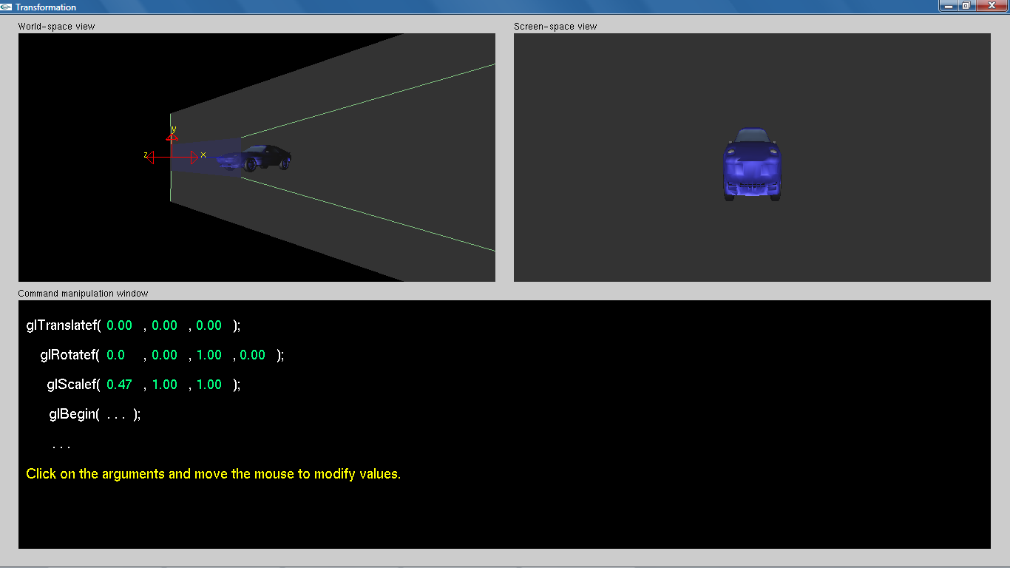
Jugando con las transformaciones

Slide 25
Transformaciones básicas en 2D
Translación:
  x’ = x + t_{x}
  y’ = y + t_{y}
Escalado:
  x’ = x * s_{x}
  y’ = y * s_{y}
Cizalla (Shear):
  x’ = x + h_{x}*y
  y’ = y + h_{y}*x
Rotación:
  x’ = x*cosΘ - y*sinΘ
  y’ = x*sinΘ + y*cosΘ
Las transformaciones se
pueden combinar
(utilizando álgebra básica)

Slide 26
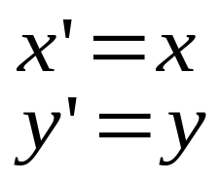
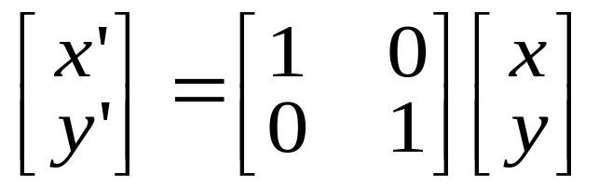
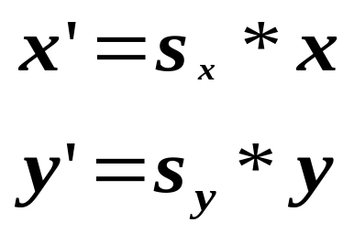
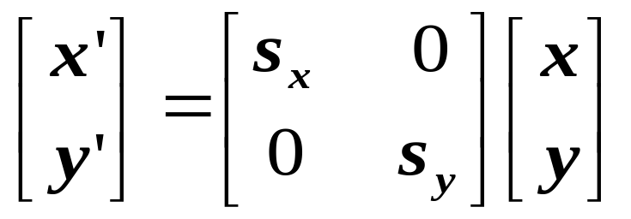
Matrices de 2x2
¿Qué podemos representar con matrices de 2x2?
Identidad en 2D
Escalado en 2D sobre el origen (0,0)

Slide 27
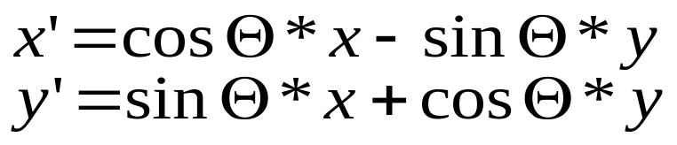
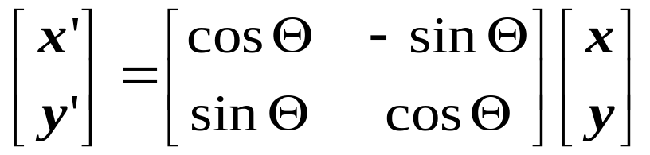
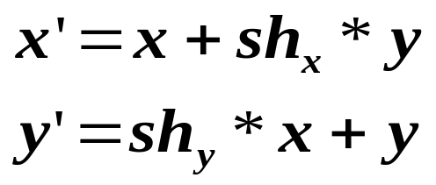
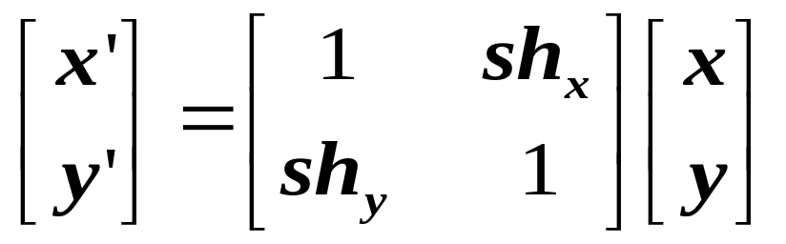
Matrices de 2x2
¿Qué podemos representar con matrices de 2x2?
Rotaciones en 2D
Cizalla en 2D

Slide 28
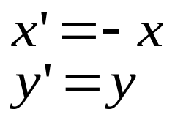
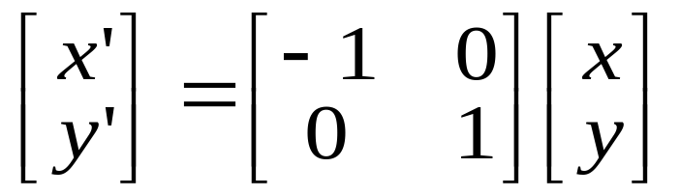
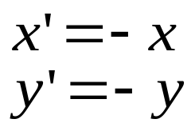
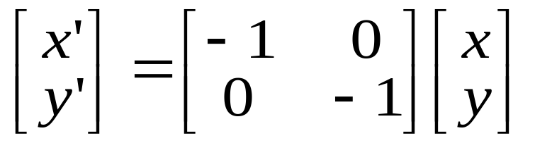
Matrices de 2x2
¿Qué podemos representar con matrices de 2x2?
Operación espejo sobre el eje Y
Operación espejo sobre el origen

Slide 29
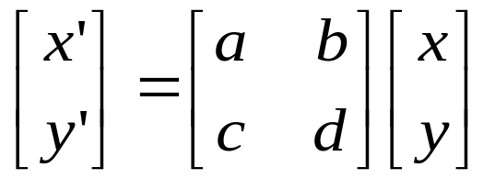
Transformaciones lineales
Las transformaciones lineales son una combinación de …
  Escalado,
  Rotación,
  Cizalla, y
  Espejo
Recuerda que las propiedades de una transformada lineal garantizan que:
  El origen se convierte en origen
  Las líneas se transforman en líneas
  Las líneas paralelas se conservan
  Las proporciones se conservan
  Es una operación cerrada

Slide 30
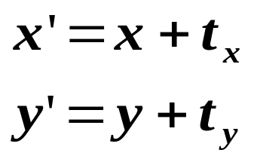
¿Y qué hacemos con la translación?
¿Se puede representar una translación con una matriz 2x2?
NO!
Las matrices 2x2 únicamente se pueden utilizar
para representar transformaciones lineales

Slide 31
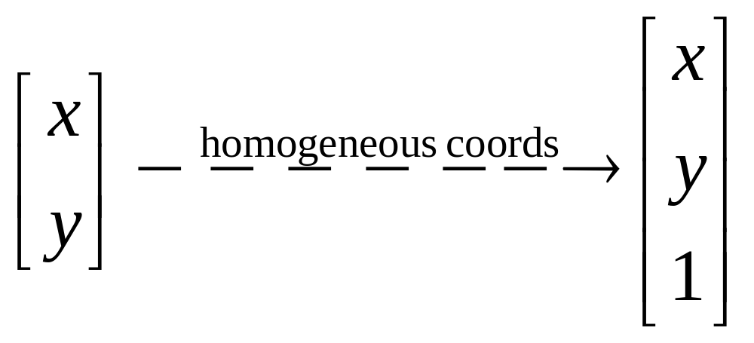
Coordenadas homogéneas
Coordenadas homogéneas
  Representan coordenadas en 2D pero utilizan un vector de 3D
  Fueron introducidas por el matemático alemán August Ferdinand Möbius en el año 1837.
Aunque no son nada intuitivas son de gran utilidad para los sistemas gráficos!!

Slide 32
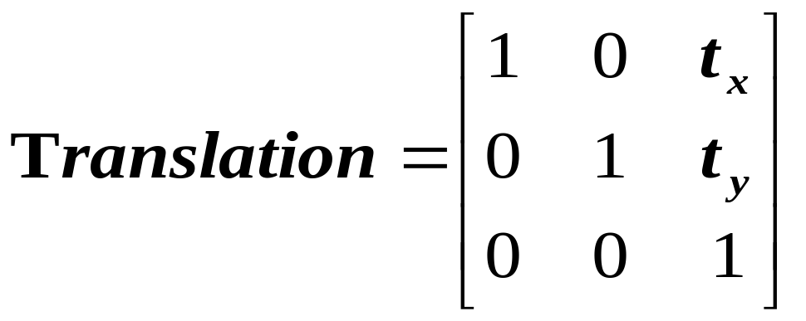
Coordenadas homogéneas
¿Y de qué nos sirve para la translación?
De mucho!!

Slide 33
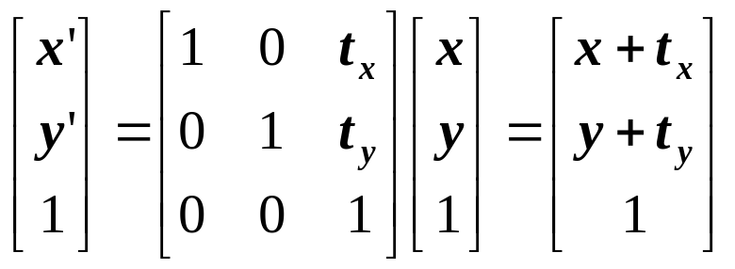
Translación
Ejemplo
t_{x} = 2
t_{y} = 1

Slide 34
Coordenadas homogéneas
Añade una tercera coordenada a cada punto 2D
  (x, y, w) representa un punto en la posición (x/w, y/w)
  (x, y, 0) representa un punto en el infinito
  (0, 0, 0) no está permitido
y
2
(2,1,1)
O (4,2,2)
O (6,3,3)
1
1
2
x

Slide 35
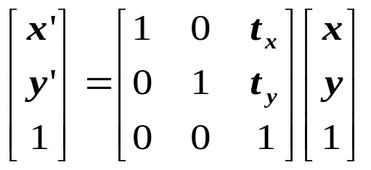
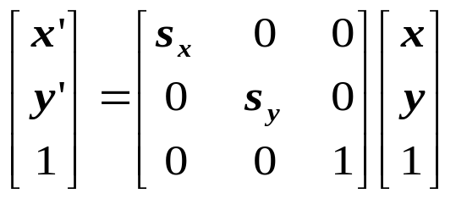
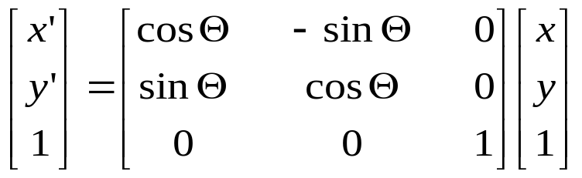
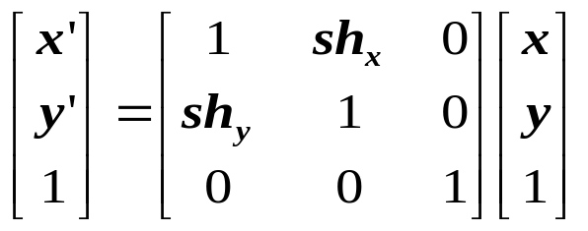
Transformaciones básicas en 2D
Las transformaciones básicas en 2D se realizan utilizando matrices de 3x3
Translación
Escalado
Rotación
Shear

Slide 36
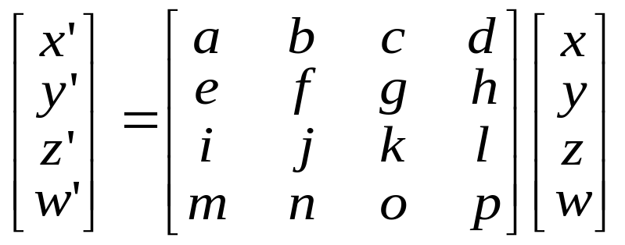
Transformaciones en 3D
Utilizamos la misma idea que en 2D
  Coordenadas homogéneas: (x,y,z,w)
  Las matrices de transformación es de 4x4

Slide 37
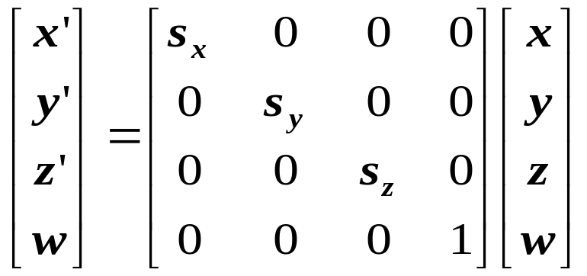
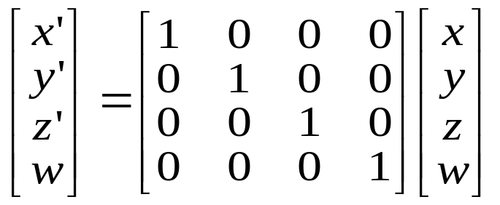
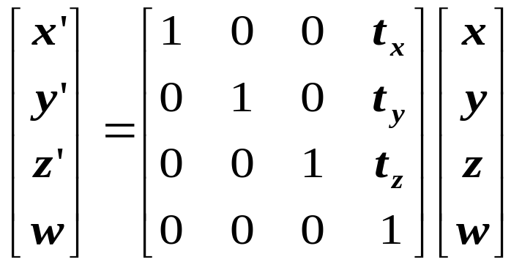
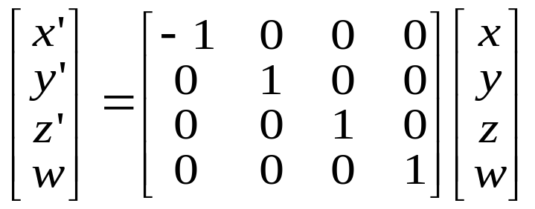
Transformaciones en 3D
Identidad
Escalado
Translación
Espejo

Slide 38
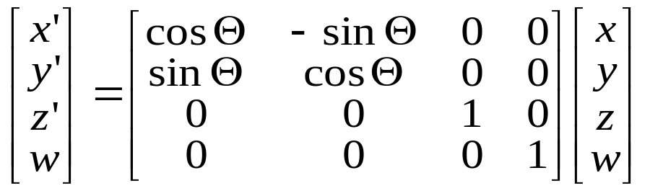
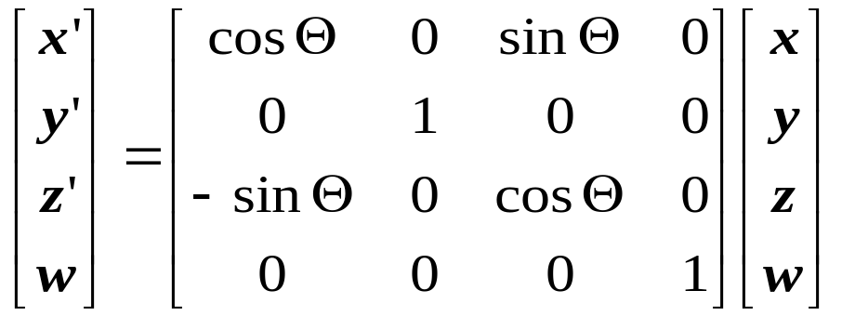
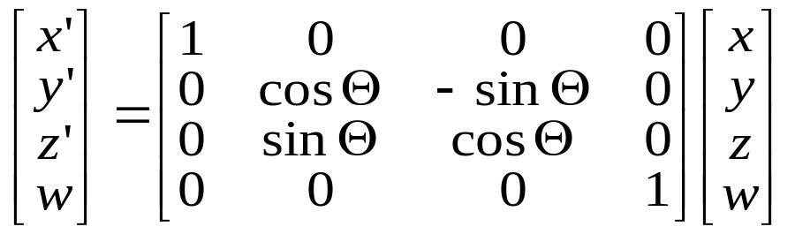
Transformaciones en 3D
Giro sobre el eje Z:
Giro sobre el eje Y:
Giro sobre el eje X:

Slide 39
Ejemplo Javascript
Al principio incorporar la librería con:
Un ejemplo en Javascript sería:
<script src="gl-matrix-min.js"></script>
var mvMatrix = mat4.create();
mat4.identity(mvMatrix);
mat4.translate(mvMatrix, [newPos , 0.0, 0.0]);
mat4.scale(mvMatrix, [scale, scale, 0.0]);
mat4.rotate(mvMatrix, angle, [0.0, 1.0, 0.0]);

Slide 40
Ejemplo Javascript
En los shaders se utiliza como:
Y desde Javascript se asigna un valor:
uniform mat4 uMVMatrix;
void main(void) {
gl_Position = uMVMatrix * vec4(aVertexPosition, 1.0);
}
gl.uniformMatrix4fv(glProgram.uMVMatrix, false, mvMatrix);

